Slide 1
Portas da LSTM
Zenilton Patrocínio Jr.

Slide 2
Introdução às Portas da LSTM
As portas funcionam como filtros que decidem o que manter ou esquecer ao longo da sequência.
Informações relevantes são preservadas, enquanto dados menos úteis são descartados.
A entrada de novos dados é controlada para atualizar a memória de forma eficiente.
A saída reflete o conteúdo armazenado, influenciando o próximo passo do modelo.

Slide 3
Visão Geral da Célula LSTM
A estrutura interna é composta por três mecanismos que regulam o armazenamento e o uso das informações.
Cada porta atua em momentos distintos, influenciando como os dados são processados ao longo da sequência.
O equilíbrio entre manter, atualizar e liberar informações é essencial para o desempenho da célula.
Essa dinâmica permite que o modelo aprenda padrões temporais com mais precisão e estabilidade.

Slide 4
Função das Portas
Os mecanismos internos decidem o que guardar, apagar ou usar em cada etapa do processamento.
Essa regulação permite que o modelo foque nas informações mais relevantes ao longo do tempo.
A atuação coordenada das portas garante uma memória eficiente e adaptável.
Com isso, o sistema consegue lidar melhor com sequências complexas e variáveis.

Slide 5
Funções de Ativação
Essa arquitetura utiliza funções matemáticas para regular o que será armazenado, esquecido ou transmitido.
A função sigmoid atua como filtro, decidindo quais informações passam pelas portas.
Já a tanh transforma os dados, ajustando os valores que entram ou saem da célula.
Com essas funções, o modelo consegue controlar o fluxo de informações de forma precisa e eficiente.

Slide 6
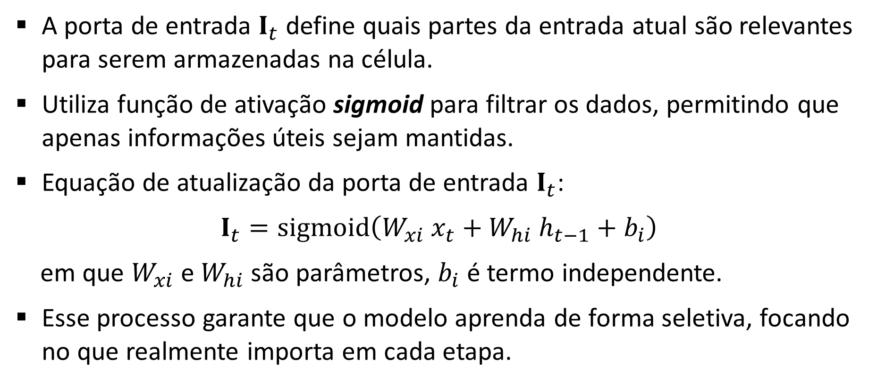
Porta de Entrada
A porta de entrada $I_{t}$ define quais partes da entrada atual são relevantes para serem armazenadas na célula.
Utiliza função de ativação sigmoid para filtrar os dados, permitindo que apenas informações úteis sejam mantidas.
Equação de atualização da porta de entrada $I_{t}$:
$I_{t}=sigmoid\left(W_{xi} x_{t}+W_{hi} h_{t−1}+b_{i}\right)$
em que $W_{xi}$ e $W_{hi}$ são parâmetros, $b_{i}$ é termo independente.
Esse processo garante que o modelo aprenda de forma seletiva, focando no que realmente importa em cada etapa.

Slide 7
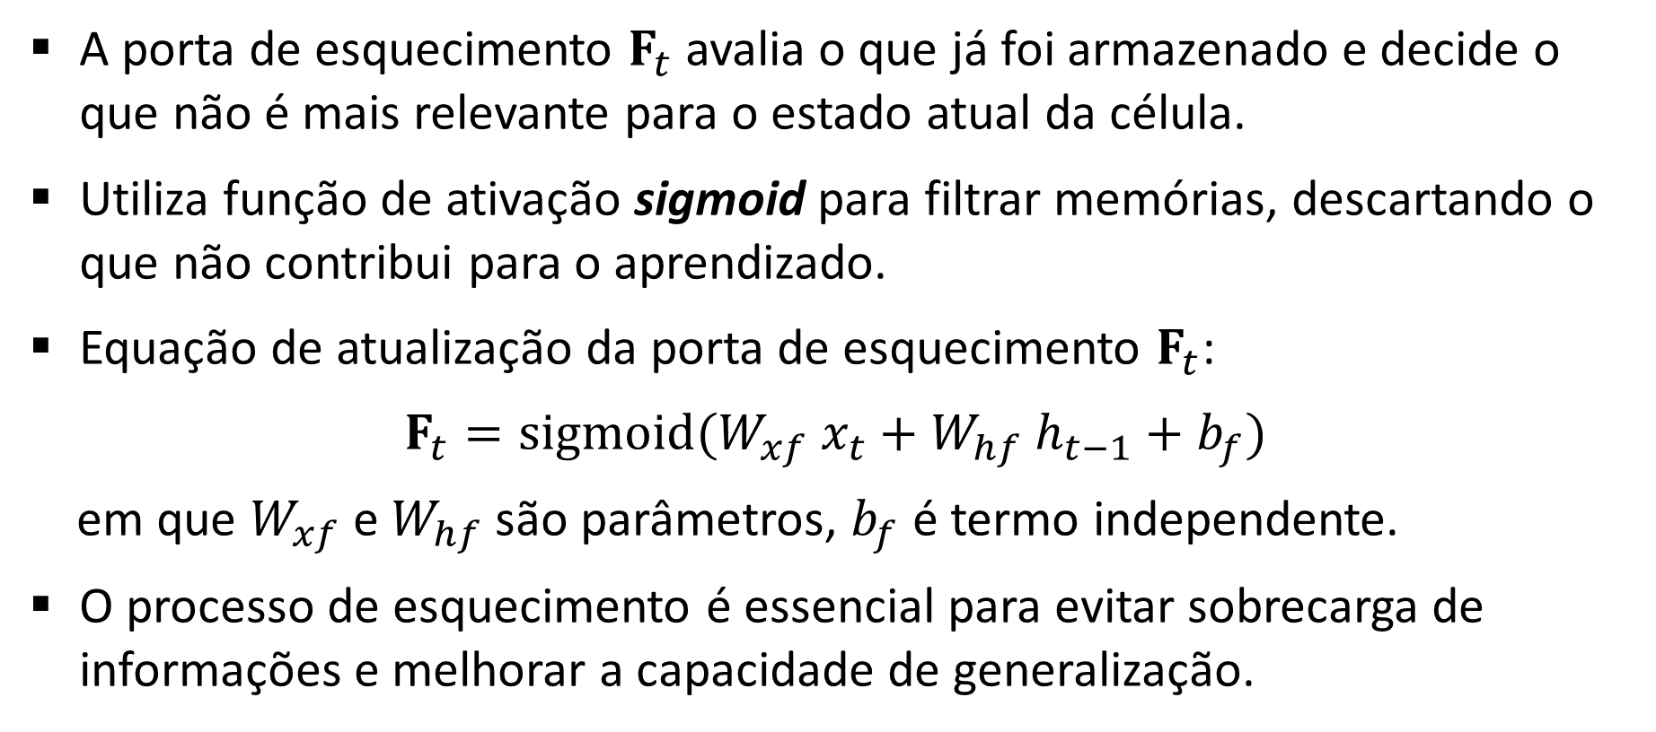
Porta de Esquecimento
A porta de esquecimento $F_{t}$ avalia o que já foi armazenado e decide o que não é mais relevante para o estado atual da célula.
Utiliza função de ativação sigmoid para filtrar memórias, descartando o que não contribui para o aprendizado.
Equação de atualização da porta de esquecimento $F_{t}$:
$F_{t}=sigmoid(W_{xf} x_{t}+W_{hf} h_{t−1}+b_{f})$
em que $W_{xf}$ e $W_{hf}$ são parâmetros, $b_{f}$ é termo independente.
O processo de esquecimento é essencial para evitar sobrecarga de informações e melhorar a capacidade de generalização.

Slide 8
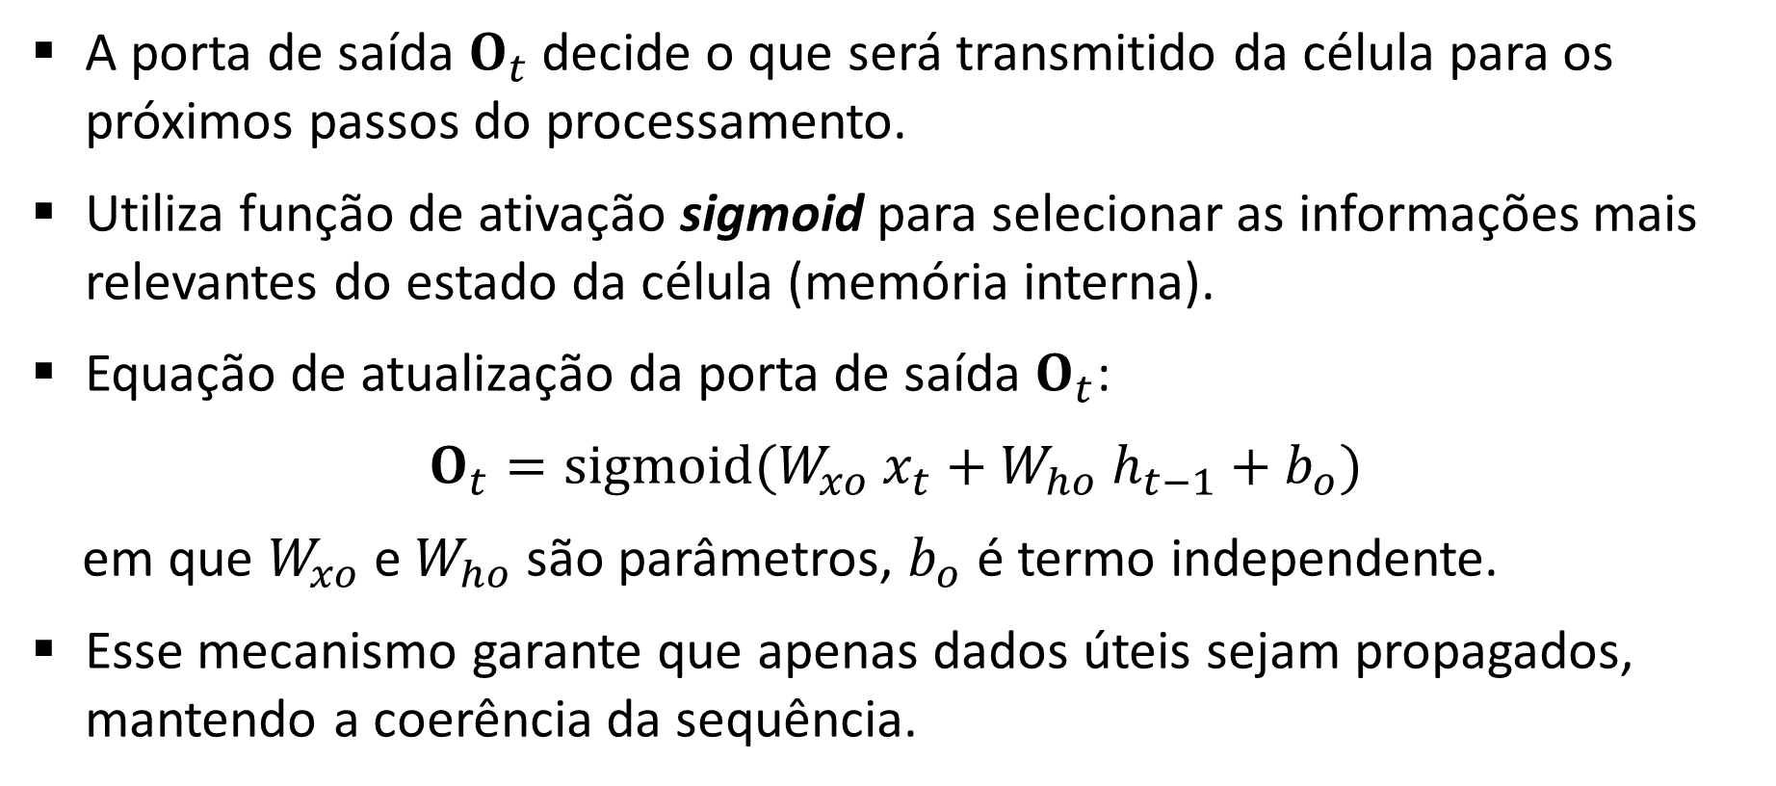
Porta de Saída
A porta de saída $O_{t}$decide o que será transmitido da célula para os próximos passos do processamento.
Utiliza função de ativação sigmoid para selecionar as informações mais relevantes do estado da célula (memória interna).
Equação de atualização da porta de saída $O_{t}$:
$O_{t}=sigmoid(W_{xo} x_{t}+W_{ho} h_{t−1}+b_{o})$
em que $W_{xo}$ e $W_{ho}$ são parâmetros, $b_{o}$ é termo independente.
Esse mecanismo garante que apenas dados úteis sejam propagados, mantendo a coerência da sequência.

Slide 9
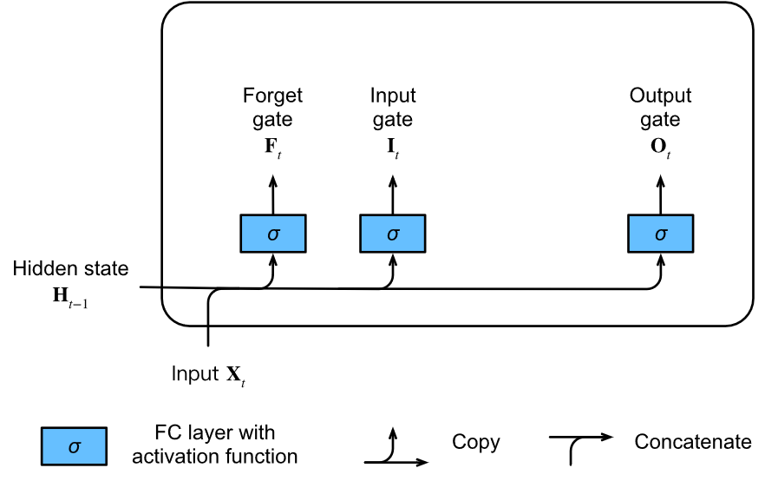
LSTM – Portas de Entrada, Esquecimento e Saída
Fonte: ZHANG et al. Dive into deep learning. Cambridge University Press, 2023.

Slide 10
Interação entre Portas
Os mecanismos internos atuam em conjunto para preservar e ajustar a memória da célula.
A atualização da célula depende das decisões tomadas pelas portas de entrada e esquecimento.
A saída é construída com base no estado atual da célula e na ação da porta de saída.
Essa interação garante que o modelo aprenda e responda de forma dinâmica às sequências.

Slide 11
Importância das Portas
A porta de esquecimento impede que dados desnecessários se acumulem na memória.
A porta de entrada seleciona informações novas que devem ser integradas ao estado atual.
A porta de saída escolhe o que será transmitido adiante, influenciando os próximos cálculos.
Juntas, essas ações mantêm a memória limpa, atualizada e relevante para cada etapa.

Slide 12
Resumo
Os mecanismos internos são essenciais para regular o que é armazenado, esquecido e transmitido.
Cada porta contribui para manter a memória organizada e relevante ao longo do tempo.
O controle preciso das atualizações garante respostas mais coerentes e eficazes.
Essa estrutura permite ao modelo lidar com sequências complexas de forma eficiente.

